Slide 1
Projektinis darbas su „mBot“
Mantas Zambacevičius IFF-4/1
Ernestas Venckus IFF-4/3

Slide 2
Turinys
Užduotis
Roboto aprašymas
Roboto valdymas
Demonstracija

Slide 3
Užduotis
Suprogramuoti robotą, kuris gebėtų sekti liniją bei išvengti kelyje pasitaikiusių kliūčių
Užduočiai realizuoti buvo naudojami 2 roboto jutikliai – linijos sekimo bei ultragarso

Slide 4
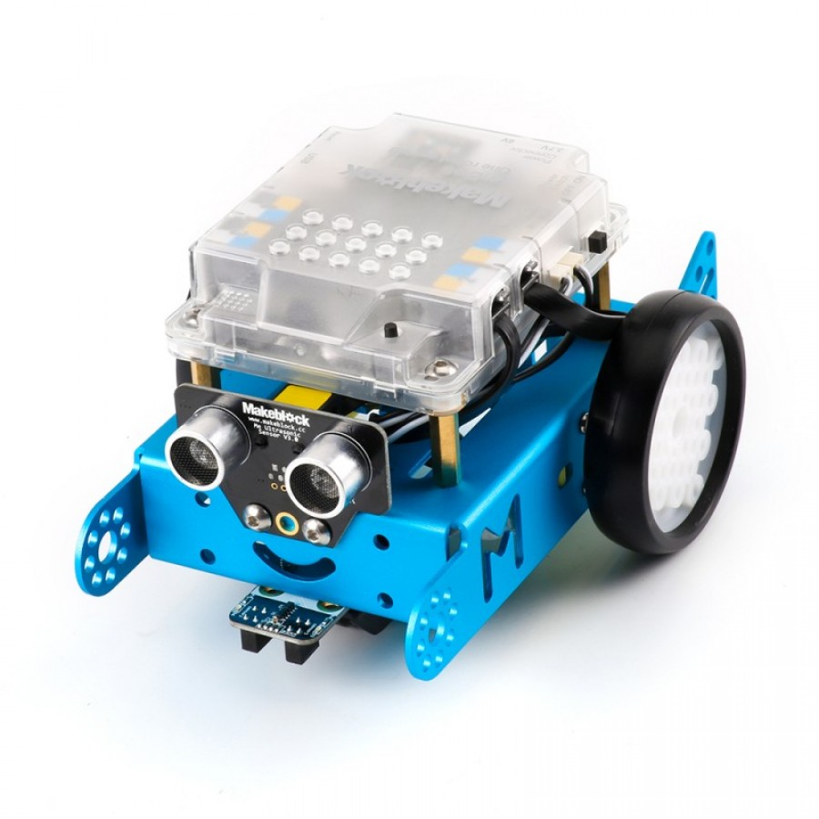
Roboto aprašymas
Makeblock mBot
Mikrovaldiklis paremtas Arduino Uno
IR jutiklis
Ultragarso jutiklis
Linijos sekimo jutikliai
2 motorai
LED

Slide 5
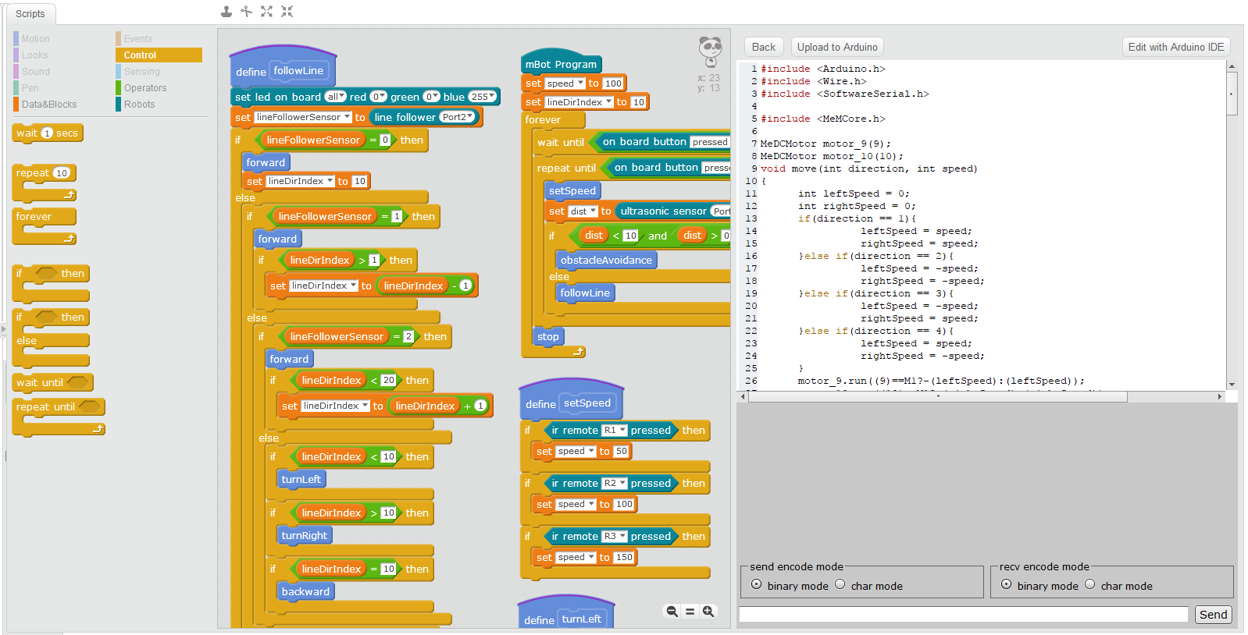
Roboto valdymas
„mBlock“

Slide 6
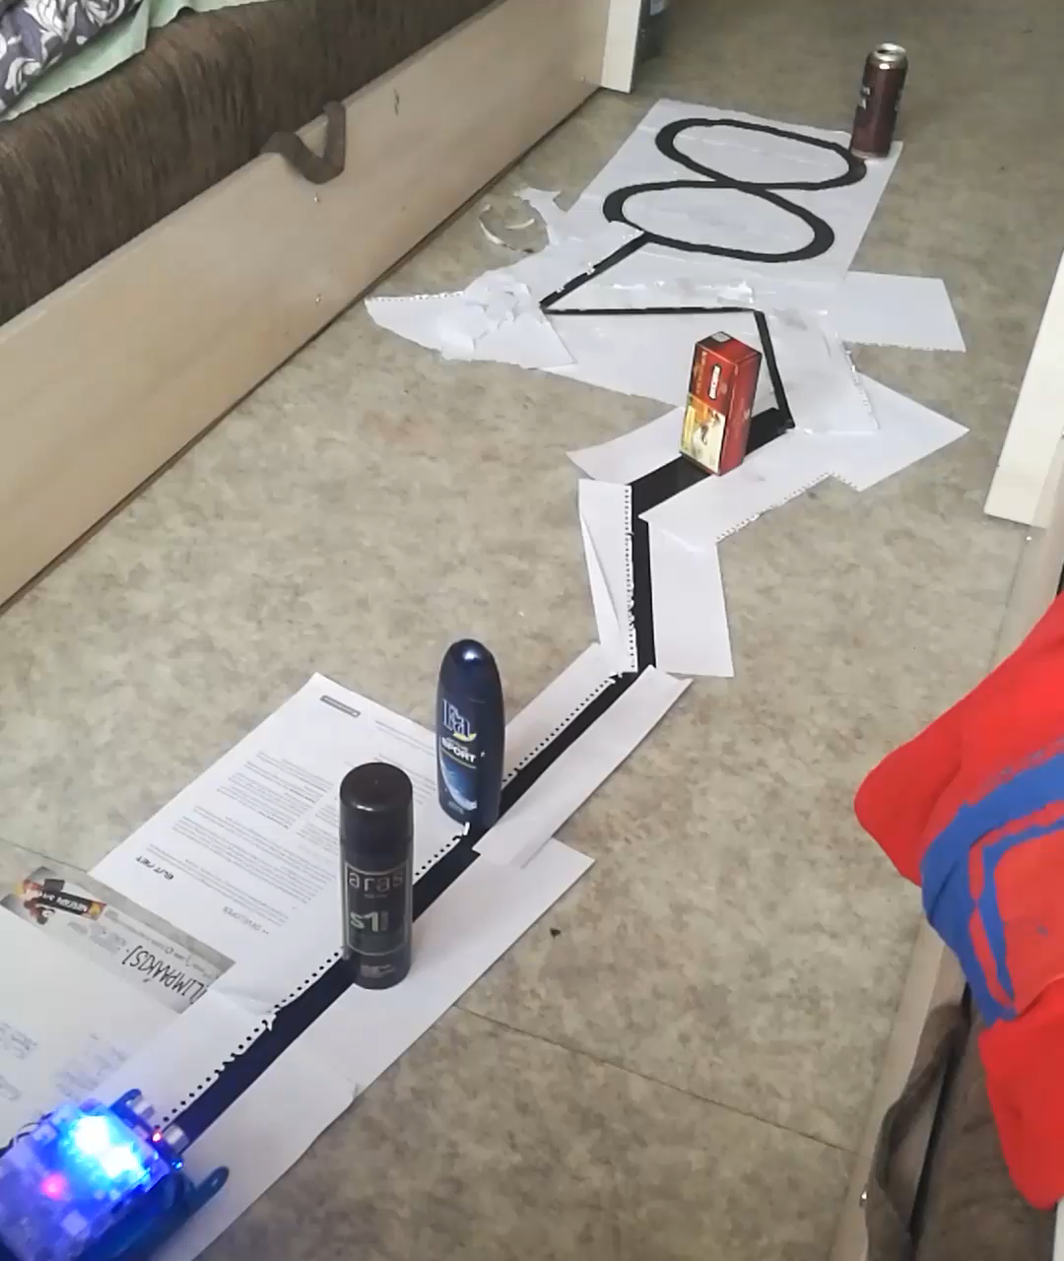
Demonstracija
Notes:
https://www.youtube.com/watch?v=LJbP3aOCI5U&feature=youtu.be

Slide 7
Ačiū už dėmesį

